Slide 1
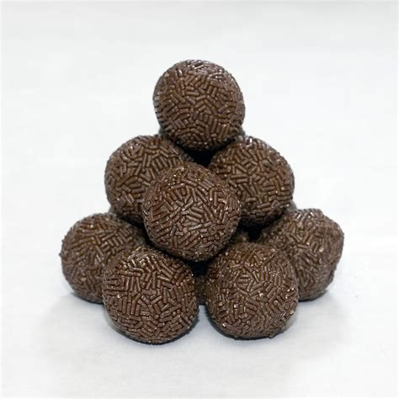
Herzlich
Willkommen
Fundraising-Konzept „Rumkugel“
von Birgit Hinzmann, Hannah Praetorius,
Sabine Kuklinski, Sven Jacobsen am 03.05.2021

Slide 2
€ 130.000 für den Umbau des Gemeindehauses
Fundraising-Konzept „Rumkugel“
von Birgit Hinzmann, Hannah Praetorius,
Sabine Kuklinski, Sven Jacobsen am 03.05.2021

Slide 3
4 Wände für ein Hallelujah
Fundraising-Konzept „Rumkugel“
von Birgit Hinzmann, Hannah Praetorius,
Sabine Kuklinski, Sven Jacobsen am 03.05.2021

Slide 4
KRAFT
Stärken
Lebendigkeit
Wachstum
2. Timotheus 1,7
LIEBE
BESONNENHEIT
Chancen
Gemeinschaft
Erneuerung
Risiken
Genehmigung
Gesamtfinanzierung
Fundraising-Konzept „Rumkugel“
von Birgit Hinzmann, Hannah Praetorius,
Sabine Kuklinski, Sven Jacobsen am 03.05.2021

Slide 5
€ 60.000,00 | Großspender
€ 39.500,00 | Dienstleister Halver
€ 30.500,00 | Gemeindeglieder
€ 130.000,00
Fundraising-Konzept „Rumkugel“
von Birgit Hinzmann, Hannah Praetorius,
Sabine Kuklinski, Sven Jacobsen am 03.05.2021

Slide 6
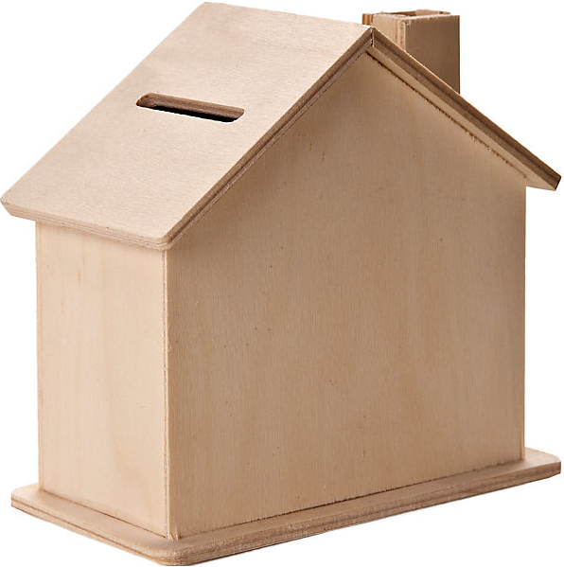
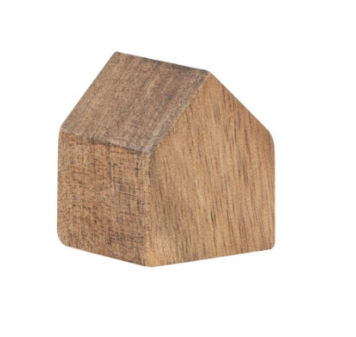
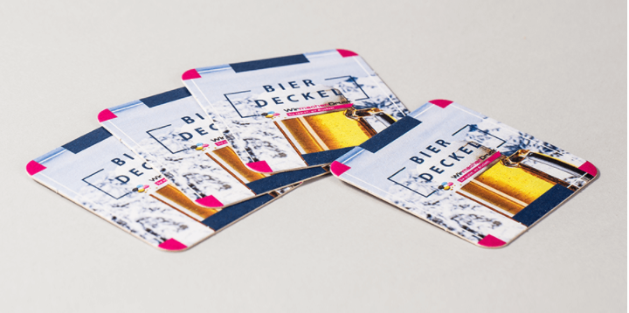
Fundraising-Konzept „Rumkugel“
von Birgit Hinzmann, Hannah Praetorius,
Sabine Kuklinski, Sven Jacobsen am 03.05.2021

Slide 7
Vielen Dank für Ihre Aufmerksamkeit!
Sie haben noch Fragen? Los geht´s!
Fundraising-Konzept „Rumkugel“
von Birgit Hinzmann, Hannah Praetorius,
Sabine Kuklinski, Sven Jacobsen am 03.05.2021

